Slide 1
基于OpenDigger数据的贡献者 行为分析与激励机制设计
制造者：何凯麒、周倩茹、黄肖艳

Slide 2
目录
01
项目背景与意义介绍
02
创新点：构建精准预测模型与个性化激励方案
03
技术挑战及解决方案
04
应用场景与价值体现
05
方案评估与未来展望

Slide 3
数据来源与背景介绍
01

Slide 4

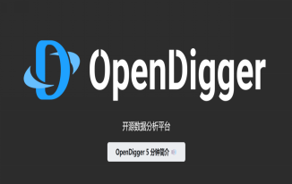

01 项目背景与意义介绍---项目背景
OpenDigger 是一个专注于开源项目的数据分析平台
采集和处理来自多个代码托管平台（如GitHub）的大量协作日志数据，提供详细的贡献者行为分析
挑战
如何有效管理
如何激励
参与人增加
开源平台的发展
为应对这一挑战，本团队提出了基于 OpenDigger 数据的贡献者行为分析与激励机制设计项目。
此项目利用先进的数据分析技术和机器学习算法，构建精准预测模型，旨在设计个性化的激励方案，以实现更公平、有效的贡献者管理，促进开源社区健康发展。

Slide 5
02项目背景与意义介绍---项目意义
提升贡献者参与度和忠诚度
01
通过个性化激励方案的设计,能够更好地满足不同贡献者的多样化需求,激发他们的积极性,提高参与度和忠诚度。
优化资源分配
02
借助精准预测模型,可以科学合理地评估每位贡献者的潜在价值,从而更加高效地配置资源,确保每一分钱都花在刀刃上。
增强社区活力和发展潜力
03
有效的激励机制不仅有助于吸引新人才加入,还能留住现有优秀成员,形成良性循环,推动整个社区持续繁荣发展。
促进公平公正
减少人为因素对评价结果的影响,使每位贡献者的价值都能得到客观公正的认可,避免因偏见或误解导致的负面情绪。
04

Slide 6
创新点：构建精准预测模型与个性化激励方案
02

Slide 7
02 创新点1---构建精准预测模型
构建一个精准的贡献者行为预测模型的目的:
1
优化项目管理规划
优化项目管理规划:借助对活跃度趋势(代码提交、讨论参与等)及贡献类型倾向(代码编写、文档撰写、测试等)的预测,实现精准任务分配与进度安排。
2
保障项目稳定运行
保障项目稳定运行:提前预测贡献者流失情况及时间点,以便团队及时采取措施防范风险。
3
助力项目决策优化
助力项目决策优化:通过预测贡献者对项目关键指标(开发进度、代码质量、社区活跃度等)和在项目中团队协作中的角色变化的影响,为管理者决策提供依据。
4
提升激励与运营效果
提升激励与运营效果:依据对不同激励方式接受度和响应程度的了解,制定个性化激励方案,优化项目运营。
5
促进社区良好发展
促进社区良好发展:预测行为趋势助力社区管理者规划活动与资源分配,满足贡献者需求。
6
推动人才科学管理
推动人才科学管理:掌握流失风险和角色变化,建立人才预警与管理体系,保障社区人才建设。

Slide 8
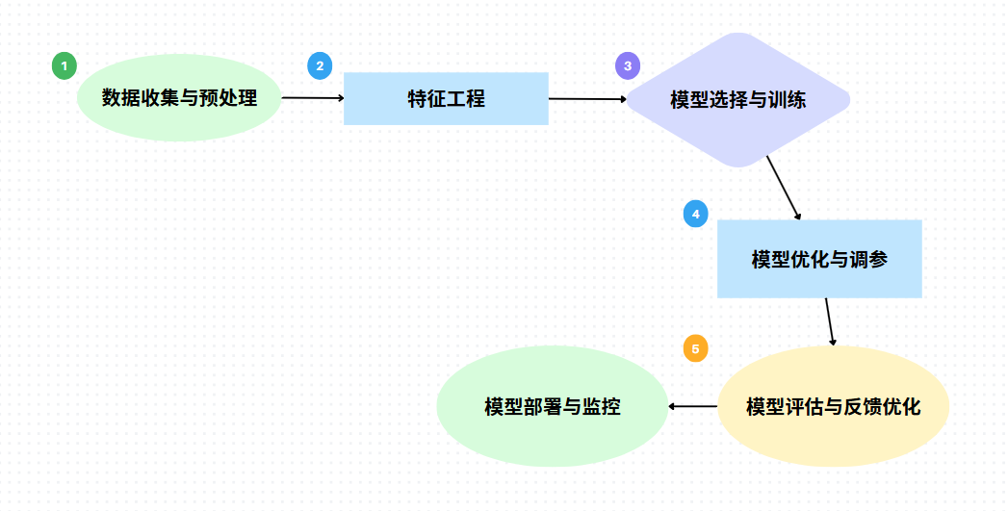
02 创新点1---构建精准预测模型
创新点：构建精准预测模型与个性化激励方案
构建一个精准的贡献者行为预测模型，确保其在实际应用中的有效性和准确性,涉及多个步骤和技术。
以下是详细的方案设计流程图，涵盖从数据收集到模型部署和监控的整个流程。
流程图

Slide 9
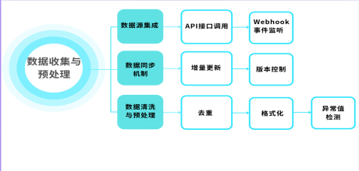
02 创新点1---构建精准预测模型
构建精准预测模型的设计
01 数据收集与预处理
1.1
数据源集成
API接口调用
频率控制：确保遵守GitHub API速率限制，避免因频繁请求导致账号被封禁。
错误重试机制：对于网络波动或临时性错误，实现自动重试逻辑以保证数据获取的完整性。
Webhook事件监听
事件过滤：只订阅感兴趣的事件类型（如Pull Request、Issue等），减少不必要的通知负载。
消息队列：使用Kafka或RabbitMQ等消息中间件来缓冲和异步处理Webhook接收到的数据，防止瞬间流量过大影响系统稳定性。

Slide 10

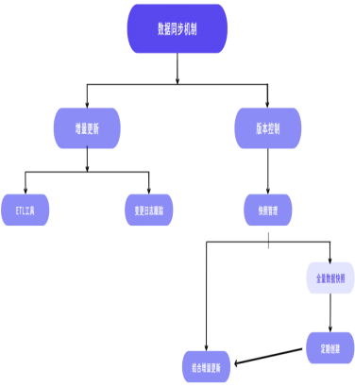
02 创新点1---构建精准预测模型
构建精准预测模型
01 数据收集与预处理
1.2
数据同步机制
同步机制1：增量更新
ETL工具：采用Apache NiFi或Talend等ETL工具自动化数据抽取、转换和加载过程，简化操作流程并提高效率。
变更日志跟踪：利用数据库的变更数据捕获（CDC）功能记录每次数据变动，确保增量更新时不会遗漏任何信息。
同步机制2：版本控制
快照管理：定期创建全量数据快照，并结合增量更新策略，以便在出现问题时能够快速回滚到稳定状态。

Slide 11
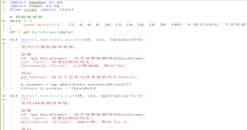
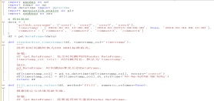
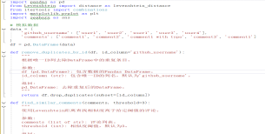
02 创新点1---构建精准预测模型
构建精准预测模型
01 数据收集与预处理
1.3
数据清洗与预处理
去重
格式化
异常值检测
唯一标识符检查：基于贡献者的唯一ID（如GitHub用户名）进行比对，去除重复条目。
相似度计算：对于非结构化文本字段（如评论内容），可通过编辑距离算法（如Levenshtein距离）检测近似重复项。
时间戳统一：将所有时间戳转换为ISO 8601标准格式，便于后续的时间序列分析。
缺失值填充：根据业务规则选择合适的填补方法，比如用均值、中位数或前向/后向填充等方式处理缺失值。
统计学方法：通过Z分数或IQR（四分位距）识别并标记潜在的异常值。
领域知识校验：结合开源社区的具体情况设定合理的阈值范围，排除不符合常识的数据点。(如活跃度、参与度、贡献量、历史模式）

Slide 12
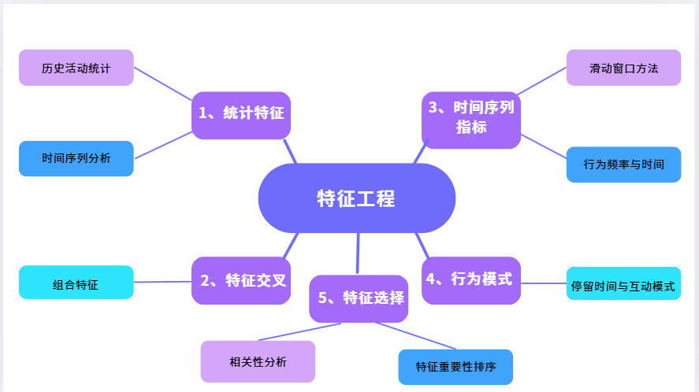
02 创新点1---构建精准预测模型
构建精准预测模型的设计
02 特征工程
2.1
统计特征
统计特征1：历史活动统计
累计贡献量：统计每位贡献者在过去特定时间段内的总提交次数、评论数量等。
活跃天数比例：计算贡献者活跃天数占总观测期的比例，反映其参与度。
统计特征2：时间序列分析
移动平均线：应用简单或指数加权移动平均线平滑短期波动，揭示长期趋势。
季节性分解：分离出周期性和非周期性成分，帮助理解贡献模式是否存在规律性的变化。

Slide 13
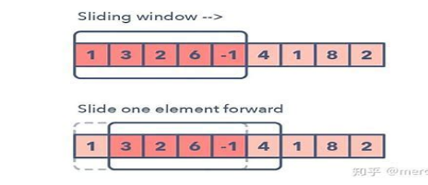
02 创新点1---构建精准预测模型
构建精准预测模型
02 特征工程
2.2 特征交叉
组合特征
项目-用户交互矩阵：构建稀疏矩阵表示不同用户对各项目的贡献情况，作为高级特征输入给模型。
时间窗口内特征聚合：例如，在最近7天、30天等不同时间窗口内汇总特定类型的活动次数，捕捉近期动态。
2.3时间序列指标
滑动窗口方法
窗口大小选择：根据业务需求确定合适的时间窗口长度（如每周、每月），平衡短期敏感性和长期趋势捕捉。
滞后特征生成：引入过去几个时间单位的数据作为当前时刻的预测变量，增强模型对未来走势的理解能力。
2.3时间序列指标
行为频率与时间
周期性特征：提取每日、每周等固定周期内的最高/最低活动水平，评估用户的常规作息规律。
最近一次贡献间隔：衡量从上次贡献至今的时间跨度，用于判断用户是否处于流失边缘。

Slide 14
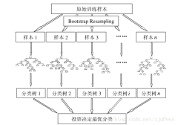
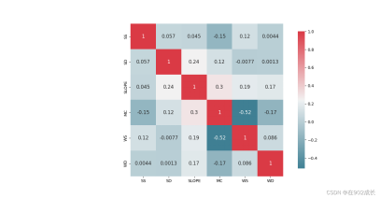
02 创新点1---构建精准预测模型
构建精准预测模型
02 特征工程
停留时间与互动模式
页面浏览路径分析：追踪用户在网站上的点击流数据，了解他们如何导航至不同页面，发现潜在兴趣点。
社交网络分析：运用图论算法分析贡献者之间的协作关系，识别核心节点和紧密社群，促进团队合作。
2.4 行为模式
2.5 特征选择
相关性分析
皮尔逊相关系数：量化两个连续型特征之间的线性关联程度，辅助筛选最相关的预测因子。
互信息熵：衡量分类特征与目标变量间的依赖强度，特别适合处理离散型数据。
2.5 特征选择
特征重要性排序
随机森林特征重要性：训练随机森林模型后输出各特征的重要性得分，指导后续降维工作。
递归特征消除（RFE）：逐步移除贡献最小的特征，直至达到预定的数量或性能提升不再显著为止。

Slide 15
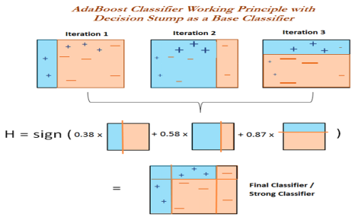
02 创新点1---构建精准预测模型
构建精准预测模型
算法选择
03 模型选择与训练
随机森林:直观展示哪些特征最重要。
AdaBoost：有效处理类别不平衡问题。
决策树：适用于多种类型的预测任务。
逻辑回归：结果具有概率解释意义。
训练过程
数据划分
资源精准分配
1、训练集/验证集/测试集
2、交叉验证
1、网格搜索（Grid Search）
2、随机搜索（Random Search）
3、贝叶斯优化（Bayesian Optimization）

Slide 16
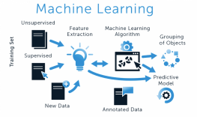
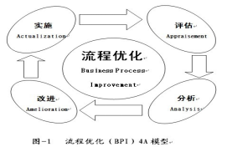
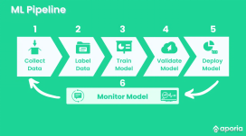
02 创新点1---构建精准预测模型
构建精准预测模型
04 模型优化与调参
05 模型评估与反馈优化
06 模型部署与监控
超参数调优
集成方法：Bagging、 Boosting
模型融合：堆叠、投票
正则化与剪枝
L1/L2正则化、决策树剪枝
评估指标
准确率、精确率、召回率、F1分数、AUC值
反馈循环
用户反馈收集：问卷调查、在线论坛监控
实验设计：A/B测试、
多臂老虎机算法
部署方式
容器化部署、API接口、本地部署
实时监控
性能监控、异常检测、报警机制、模型更新、
持续优化

Slide 17
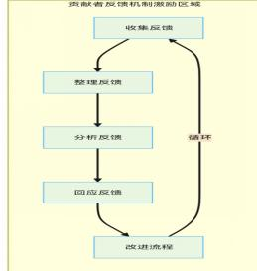
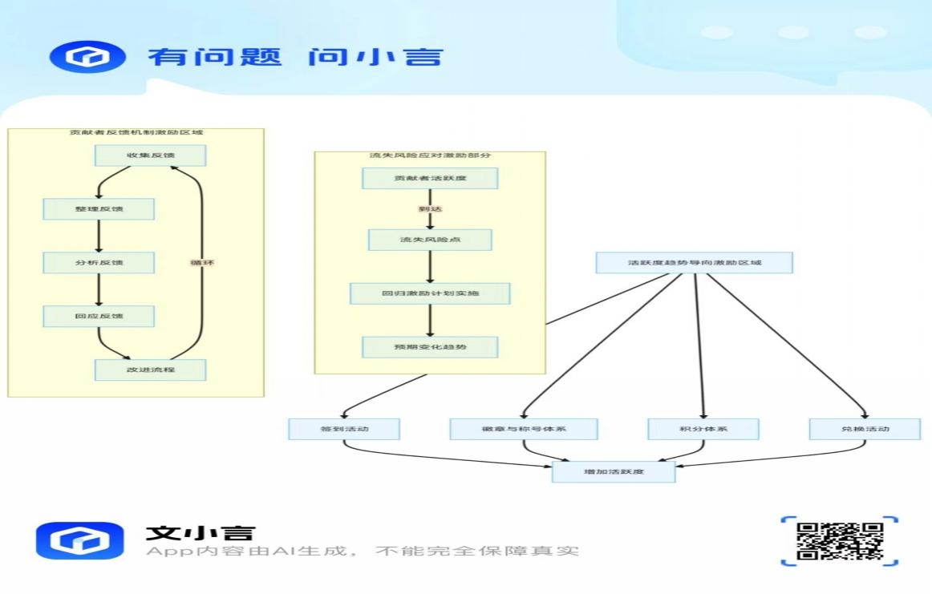
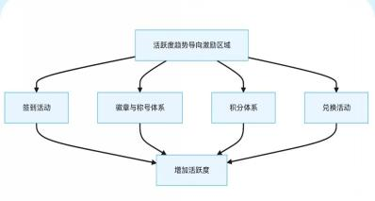
02 创新点2---个性化激励方案
通过精准预测模型构建对贡献者历史行为数据进行分析，识别出贡献者的典型行为模式并分析贡献者的偏好多样性及其随时间的变化规律，识别出不同贡献者群体的行为特征和需求，制定个性化激励方案。
个性化激励方案包括基于活跃度趋势的激励（含签到、徽章、积分体系）、流失风险应对激励（回归激励计划）和贡献者反馈机制激励。

Slide 18


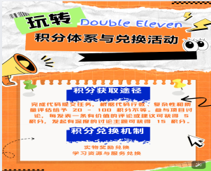
02 创新点2---个性化激励方案
01 活跃度趋势导向激励
通过精准预测模型对贡献者活跃度趋势进行预测，进而针对不同活跃度趋势的贡献者实施个性化激励。
具体将活跃度趋势划分为高活跃度、稳定活跃度和活跃度下降三类。
基于活跃度趋势的激励方案涵盖签到活动、徽章与称号体系、积分体系及兑换活动四个方面。

Slide 19
02 创新点2---个性化激励方案
01 活跃度趋势导向激励
（一）签到活动设计
1、签到规则：设定连续签到周期，以一个月为一个周期。每天贡献者登录项目平台后可进行签到。
为鼓励全勤，对于连续签到达到一定天数（如 20 天及以上）的贡献者，给予额外的积分奖励，例如额外奖励 50 积分。
对于中断签到的情况，提供一定的补救机会，如可以使用积分兑换 “补签卡”，每张补签卡可用于弥补一次中断的签到，但每个月最多使用 3 次补签卡，且使用补签卡签到不享受连续签到额外积分奖励。
2、签到奖励：每日签到奖励：贡献者每日签到可获得 10 积分，积分可用于兑换各种奖励（如技术书籍、项目周边产品、在线课程优惠券等）。
签到里程碑奖励：当贡献者在一个月内累计签到达到 10 天，可获得 “活跃探索者” 电子徽章，徽章将展示在其个人资料页面，彰显其活跃度。
累计签到 15 天，可解锁 “勤奋之星” 称号，在社区内的个人昵称旁显示该称号，获得其他成员的认可和尊重。
累计签到 25 天及以上，除了获得上述徽章和称号外，还可获得一张价值 50 元的在线技术学习平台礼品卡，助力其技术提升。
3、特殊签到日：在项目的重要里程碑日（如项目发布新版本、达成重要目标等）设置双倍积分签到奖励，鼓励贡献者在关键时期保持活跃。
每月设定一个 “主题签到日”，如 “技术分享日”，贡献者在当天签到后需分享一篇与项目相关的技术文章或经验心得，审核通过后可获得 30 积分奖励，同时其分享内容将在社区的 “技术专栏” 展示，增加其个人影响力。

Slide 20

02 创新点2---个性化激励方案
01 活跃度趋势导向激励
（一）徽章与称号体系
一、活跃度徽章系列
目的：通过设置活跃度徽章，激励贡献者在项目中的持续参与和积极投入，确保项目能够稳定、高效地推进。
评估周期与方式：
“初露锋芒” 徽章：以新成员加入项目的第一周为评估周期。关注新成员在项目初期的参与情况，旨在快速识别和鼓励有潜力的新力量。
“持续奋进” 徽章：评估周期为连续两个月，这种相对较长的周期有助于筛选出能够长期保持稳定贡献的成员。
二、贡献类型徽章系列
目的：对在特定项目贡献类型上表现突出的成员给予认可，鼓励成员在自己擅长的领域深入钻研，提升项目在各方面的质量。
评估标准：
“代码先锋” 徽章：以一个月为评估周期，重点关注成员在代码编写方面的数量和质量。
“文档大师” 徽章：同样以一个月为周期，聚焦于项目文档的撰写。
“测试达人” 徽章：一个月内评估成员在软件测试工作中的贡献。

Slide 21
02 创新点2---个性化激励方案
01 活跃度趋势导向激励
（一）积分获取途径与积分兑换机制
积分获取途径：
代码提交任务：依据代码行数、复杂性与质量评估，给予 20 - 100 积分。
项目讨论参与：发表有价值评论或建议：每次获得 5 积分。
发起深度讨论主题：每次获得 15 积分。
文档更新与完善：根据篇幅、重要性与质量，给予 10 - 50 积分。
协助测试工作：发现并准确提交漏洞报告：每次获得 15 积分。
协助开发人员复现并解决漏洞：额外奖励 25 积分。
积分兑换机制：
实物奖励兑换：
创建积分兑换商店，提供包括技术书籍、编程工具（如鼠标、键盘、耳机等）、项目周边产品（如 T 恤、帽子、笔记本等）在内的实物奖励。
学习资源与服务兑换：
（1）通过积分兑换在线课程优惠券、技术培训讲座门票等学习资源。
（2）提供代码审查服务兑换：当贡献者希望提升自身代码质量时，可依据代码量和复杂程度，使用 200 - 500 积分兑换专业开发人员的代码审查服务。
社区特权与荣誉兑换：
消耗一定积分提升在社区中的权限，或兑换特殊荣誉称号、徽章。

Slide 22

创新点：个性化激励方案——流失风险应对激励
02 创新点2---个性化激励方案
02 流失风险应对激励
基于精准预测模型对贡献者流失风险的预测，我们团队设计了一套流失风险应对激励机制，其中核心举措为 “回归激励计划”。
规则设定：针对曾经活跃但近期活跃度降低的贡献者，在其重新积极投入项目时给予相应激励。
激励措施列举：激励手段包括积分加倍、小礼品赠送、荣誉称号授予以及优先参与重要项目等。
示例说明：例如，若贡献者在过去三个月活跃度下滑，但在后续一个月内其代码提交量恢复至之前平均水平的 70% 以上且积极参与项目讨论，将给予该月积分加倍奖励，并授予 “回归之星” 荣誉称号，在社区公示表彰。
制定明确的回归激励规则
宣传渠道：利用项目官方网站、社区公告、邮件通知等多种途径。
宣传重点：广泛宣传 “回归激励计划”，让潜在流失风险的贡献者充分了解计划内容和激励措施。
宣传目的：在宣传时着重体现项目对他们的重视与期待，激励他们重新投入项目，助力项目发展。
积极宣传与推广回归激励计划

Slide 23

创新点：优化贡献者反馈机制 —— 个性化激励方案的关键
02 创新点2---个性化激励方案
03 优化贡献者反馈机制（关键）
为了确保贡献者在项目开发全流程中能够深度参与，并及时反馈他们对于任务分配、项目进展等方面的切身体验，进而提升项目整体质量与效率。
本团队精心构建并实施了一套全面的贡献者反馈机制
建立周期性反馈制度：每两个月进行一次全面的贡献者满意度调查，调查渠道涵盖在线问卷、邮件、以及社区讨论等多样化形式。
多维度反馈收集：重点收集贡献者对项目管理策略、工作流程合理性、团队协作效果、激励机制有效性等多方面的反馈意见。
实时反馈渠道：在项目开发过程中，通过设立专门的反馈邮箱和在项目管理工具中内置反馈模块等方式，激励贡献者随时提出问题和建设性建议，确保反馈的及时性。
定期收集贡献者反馈
专业团队负责：成立专门的反馈处理团队，负责对贡献者提出的所有反馈意见和建议进行专业的整理和深入分析。
快速初步回应：确保在一周内对所有反馈做出初步回应，确认已收到反馈，并清晰地告知贡献者后续处理流程和大致时间安排。
分级处理机制：根据反馈内容的重要性和紧急程度进行分级，对于重要且紧急的反馈（如任务分配不合理影响项目进度），立即启动优化流程，重新评估和调整相关工作流程。
及时响应与改进

Slide 24
技术挑战及解决方案
03

Slide 25
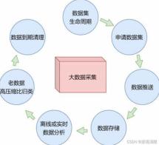
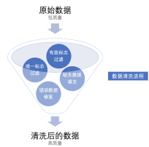
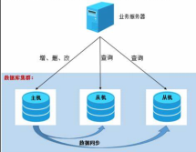
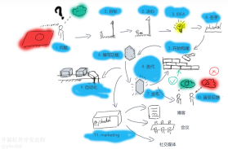
03 技术挑战有什么？
大规模数据采集
数据清洗与预处理
高性能存储与查询
复杂行为模式分析
数据量巨大，需要高效且稳定的数据抓取机制。
GitHub API 的速率限制和延迟问题。
实时性要求高，需快速响应新的活动和变化。
原始数据可能存在噪声、缺失值等问题，影响后续分析质量。
不同来源的数据格式不一致，增加了统一处理的难度。
大规模数据存储需要高效的数据库支持，同时还要保证快速查询性能。
数据库扩展性和容错能力至关重要。
开源社区的行为模式复杂多样，难以用简单的统计方法捕捉。
行为预测模型需要考虑多种因素，并保持较高的准确性和稳定性。

Slide 26
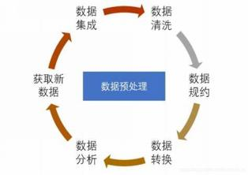
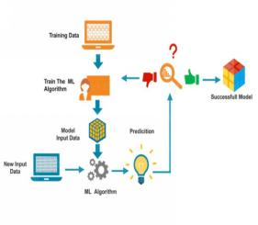

03 数据采集与处理框架OpenDigger
数据预处理能力
算法理解与应用
编程与工具熟练度
掌握数据清洗、缺失值处理与特征工程，确保模型输入质量。
熟悉多种机器学习算法，能根据问题选择合适模型进行训练。
精通Python或R语言，熟练使用数据分析库如Pandas、NumPy和Scikit-learn。

Slide 27

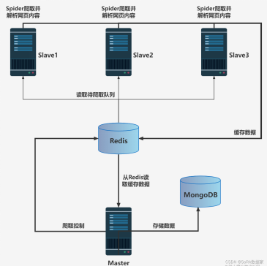
03 针对技术挑战的解决方案——大规模数据采集
01
02
增量更新
分布式爬虫架构
仅抓取自上次同步以来的新数据或变更内容,减少不必要的请求。
利用多节点并行抓取数据,提高效率并减轻单点压力。
03
04
Webhook 集成
缓存策略
设置 Webhook 实现实时监听特定事件的发生,确保第一时间获取最新信息。
引入本地缓存或使用CDN加速,降低API调用频率,提升响应速度。

Slide 28

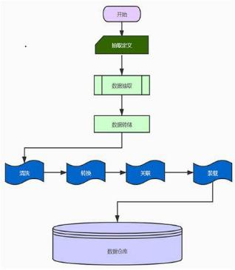
03 针对技术挑战的解决方案——数据清洗与预处理
01
02
03
ETL 流程优化
特征工程
异常检测
构建完善的 Extract, Transform, Load(提取、转换、加载)流程,自动化数据清理和标准化操作。
根据业务需求设计合理的特征提取逻辑,如时间戳解析、文本归一化等。
应用机器学习算法识别并处理异常数据点,保证数据集的完整性和准确性。

Slide 29
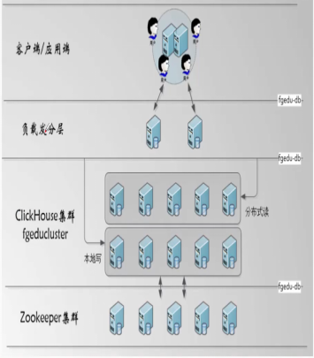
单击此处添加标题
03 针对技术挑战的解决方案——高性能存储与查询
01
ClickHouse 数据库
选择适合时间序列数据分析的列式存储数据库,提供卓越的查询速度。
02
分布式架构
采用水平扩展的方式增加节点数量,增强系统的吞吐量和可靠性。
03
分区表设计
按照日期或其他维度对数据进行分区管理,简化维护工作并提高查询效率。
ClickHouse 数据库数据库基础

Slide 30
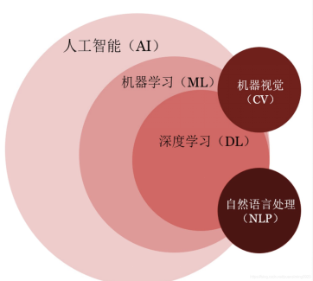
单击此处添加标题
03 针对技术挑战的解决方案——复杂行为模式分析
机器学习与深度学习结合
01
综合运用聚类分析、分类树、随机森林等传统机器学习方法,以及 LSTM 等深度学习模型,挖掘深层次的行为规律。
超参数调优
02
通过网格搜索、随机搜索或贝叶斯优化找到最佳参数组合,提升模型表现。
持续迭代改进
03
机器学习与深度学习结合
基于反馈不断调整特征和算法,确保模型始终符合最新的社区动态。

Slide 31

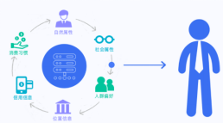
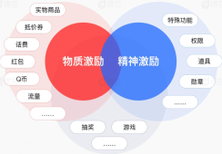


03 开发者社会技术网络搭建
用户画像构建
平台选择
多维度标签体系：根据开发者的技术栈、兴趣爱好、地理位置等因素创建详细的用户标签。
个性化推荐系统：基于协同过滤、内容推荐等算法，向用户推送可能感兴趣的内容或人脉资源。
激励措施
社交网络服务：集成现有的社交媒体平台（如GitHub Discussions、Slack、Discord），或者开发专属的社交功能模块。
互动机制设计
积分奖励制度：对于积极参与讨论、贡献优质内容的用户给予积分奖励，可用于兑换礼品或特权。
荣誉徽章体系：颁发不同级别的徽章以表彰在特定领域有突出表现的开发者。
讨论区与问答平台：设立专门的论坛供开发者讨论技术难题、分享经验心得。
活动组织：定期举办线上/线下聚会、黑客马拉松等活动，增进社区成员间的感情联系。

Slide 32





03 开发者价值度量模型 OpenCapital
代码贡献质量
社区参与影响力
技术创新活力
考量开发者在社区的作为，问题解决活跃度看其答疑频次与深度，活跃者宛如社区支柱；社区引领与知识传播则关注其组织讲座、撰写热文等引领技术风向的举动，借此塑造社区氛围，凝聚技术人脉。
项目协作效能
聚焦开发者代码优劣，含代码审查通过率，高通过率彰显遵循规范与低缺陷；还有代码复用率，高复用意味着代码通用性强，像优秀开源库代码常被多方引用，凸显开发者扎实功底，是基础且关键的能力衡量维度。
着眼于开发者技术前沿探索，新技术引入与应用追踪率先采用新科技及落地成果，展现前瞻视野；专利与技术突破衡量攻克难题、获取专利等硬实力，推动项目突破技术瓶颈，为项目注入核心竞争力。
关乎开发者团队融入表现，任务按时交付率确保项目进度稳定，是可靠协作的体现；跨团队协作成效评估其跨部门融合能力，助力攻克综合难题，让项目各环节无缝衔接，加速推进。

Slide 33
03 OpenDigger平台数据概览
OpenDigger是一个面向开源协作数字生态的一 站式数据挖掘与信息服务系统，旨 在构建开源领域的数据基础设施，促进开源生态的持续发展。
多维度分析视角
数据支持从代码提交到讨论参与的全方位分析，洞察贡献者行为模式。
开放API接口
通过API轻松访问数据，便于集成至各类分析工具与研究项目中。
实时更新特性
详尽历史行为数据
平台数据持续更新，确保分析结果紧跟开源社区最新动态。
OpenDigger提供全面记录，涵盖开源项目贡献者的各种互动与贡献细节。

Slide 34
应用场景及价值体现
04

Slide 35



04 应用场景与服务
开源生态洞察报告
开源社区激励工具
企业开源治理大屏
为开源社区提供一套激励工具，以提高社区成员的参与度和贡献度。
提供深入的开源项目和社区分析，包括项目活跃度、贡献者行为、技术趋势和社区健康状况。
为企业提供实时的开源项目和社区治理信息展示，帮助企业更好地管理和利用开源资源。

Slide 36


04 应用场景与服务
贡献者行为预测模型不仅适用于开源社区管理者和开发者,帮助他们更好地理解贡献者的行为提高社区的活跃度和贡献度，还能有其他领域的应用。
企业内部项目团队
公益志愿开源项目
学术科研合作
企业在推进大型软件开发、产品研发项目时，借助该模型预估成员代码提交规律、任务完成进度，提前调配资源。如某科技企业新品迭代，依模型提前安排测试人力应对开发高峰，避免延误，提升整体效率，也助于精准识别技术骨干，为其规划职业路径。
在人道主义开源项目，如灾害救援信息平台搭建，预测志愿者开发与维护行为，确保关键功能及时上线，助力公益组织高效利用技术力量，服务受灾群体，保障项目连贯性。
高校、科研院所跨学科团队开展前沿研究，可预判成员数据收集、实验推进、论文撰写等行为。像生物信息学项目，预测不同专长学者协作节奏，合理分配实验时段与计算资源，加速成果产出，优化学术资源配置。

Slide 37




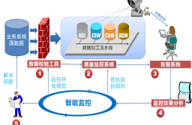

04 持续发展与优化
数据质量生成机制研究
国际捐赠者角色评估
通过精准预测与个性化激励，显著提升开源社区活跃度，吸引更多高质量贡献者加入。
建立公平公正的激励体系，增强成员归属感，构建更加和谐稳定的开源生态。
用户知识贡献行为演化研究
有效识别关键贡献者，合理分配社区资源，促进项目高效推进与持续创新。

Slide 38
方案评估与未来展望
05

Slide 39




05 激励机制评估与未来展望
01
03
02
04
开发者协作网络优化
社区贡献者行为预测
基于历史数据与行为模式，预判贡献者未来动作，如提交频率、参与项目倾向，助社区提前规划资源、引导协作。
审视开发者间关系，优化交流架构，打通信息壁垒，促进高效协作，像精准匹配专长，提升项目开发效率。
技术趋势与影响力分析
关键贡献者影响力分析
追踪开源技术走向，剖析开发者创新影响力，明晰热门技术兴起路径，为社区或企业把握先机、调整战略。
聚焦核心人物，量化其代码、引领等影响力，定位技术枢纽，社区可厚植其优势，借榜样吸引更多人才。

Slide 40
05 后续改进方向与应用可能性
跨领域合作
01
与教育、企业等机构合作，推广激励机制，扩大开源文化影响力。
持续算法优化
02
迭代升级预测模型，提高精度与响应速度，适应开源生态变化。
智能决策支持
03
开发AI辅助工具，为社区管理者提供实时数据洞察，优化决策流程。
扩展激励体系
04
引入更多维度的激励策略，覆盖不同类型的贡献者，促进多元化参与。

Slide 41
THANKS
制造者：何凯麒、周倩茹、黄肖艳

